Slide 1



TEMA 2
LA PLANIFICACIÓN AGREGADA
Agustín Ruiz Martín
Grado en Ingeniería en Organización Industrial

Slide 2


TEMA 2
LA PLANIFICACIÓN AGREGADA
OBJETIVOS:
Conocer qué es la planificación agregada y su utilidad para la empresa.
Conocer los principales métodos para la elaboración de la planificación agregada.
Identificar las variables de decisión y las estrategias con las que trabajar en el plan agregado.
Saber preparar diferentes planes alternativos, y calcular sus costes y nivel de servicio.

Slide 3



TEMA 2
LA PLANIFICACIÓN AGREGADA
2.1. CONCEPTO Y NATURALEZA DE LA PLANIFICACIÓN AGREGADA
2.2. MÉTODOS PARA DESARROLLAR LA PLANIFICACIÓN AGREGADA
2.3. ESTRATEGIAS DE LA PLANIFICACIÓN AGREGADA
2.4. OBTENCIÓN DE UN PLAN AGREGADO DE PRODUCCIÓN
Dirección de la Producción y Operaciones. Decisiones operativas. (Arias Aranda, D. y Minguela Rata, B.) Cap. 2.
Principios de Administración de Operaciones (7ª Ed.). (Heizer, J. y Render, B.) Cap. 13.
Dirección de Operaciones. Aspectos tácticos y operativos. (Domínguez Machuca, J.A. y otros) Cap. 3.
Administración de Operaciones. Procesos y cadenas de valor (8ª Ed.). (Krajewski, L. y otros) Supl. E.

Slide 4
2.1. CONCEPTO Y NATURALEZA DE LA PLANIFICACIÓN AGREGADA
Planificación estratégica
Planificación estratégica
(largo plazo)
P
R
E
V
I
S
I
O
N
E
S
D
E
D
E
M
A
N
D
A
Planificación
agregada
Planificación
agregada de
capacidad
Planificación agregada
Planificación táctica
(medio plazo)
Órdenes de clientes
y otras fuentes
de demanda
Programación
maestra
Planificación
aproximada de
capacidad
Programación maestra
Base de datos
y registros
de inventario
Programación
de materiales
Planificación
detallada de
capacidad
Programación
de materiales
Planificación operativa
(corto y muy corto plazo)
Programación
de operaciones,
ejecución
y control
(Gestión
de talleres)
Control
de capacidad
Programación
de operaciones
Órdenes
de compras
Ejecución

Slide 5
2.1. CONCEPTO Y NATURALEZA DE LA PLANIFICACIÓN AGREGADA
La planificación agregada, a partir de la previsión de la demanda, la cartera de pedidos y otras fuentes de demanda (nivel de inventarios), y considerando las restricciones empresariales o del proceso (políticas de empresa y limitaciones del entorno) establece la tasa de producción y niveles de inventario adecuados para satisfacer la demanda de forma eficiente.
El resultado del proceso de la planificación agregada se denomina: Plan agregado de producción (PAP), que puede definirse como:
Plan de producción a medio plazo, factible desde el punto de vista de la capacidad, que permite lograr el plan de producción a largo plazo de la forma más eficaz posible en relación con los objetivos tácticos del subsistema de Operaciones.

Slide 6
2.1. CONCEPTO Y NATURALEZA DE LA PLANIFICACIÓN AGREGADA
En el PAP se determinan:
las cantidades a producir en términos agregados (familias de productos)
en cada período (cada mes, habitualmente)
del horizonte de planificación (medio plazo, generalmente, de 6 a 18 meses; horizonte de planificación mínimo: 3 veces el ciclo total de fabricación del producto)
El objetivo que se persigue es establecer cómo responder a la demanda minimizando los costes y maximizando el nivel de servicio a lo largo del horizonte de planificación. Ello se logra mediante el ajuste de las principales variables productivas:
Las tasas de producción (en jornada regular y extraordinaria).
Las tasas de subcontratación.
Los niveles de mano de obra.
Los niveles de inventario.
Otras variables controlables.

Slide 7
2.1. CONCEPTO Y NATURALEZA DE LA PLANIFICACIÓN AGREGADA
Existen infinidad de combinaciones posibles con las principales variables productivas para hacer frente a las necesidades de producción de cada mes. Determinar la combinación más conveniente es, en esencia, el problema que plantea la planificación agregada.
La elaboración de un plan agregado implica, por tanto, tres cuestiones básicas:
Establecer el plan de necesidades de producción (PNP).
Determinar con qué fuentes de producción se hará frente a esas necesidades establecidas.
Evaluar el PAP obtenido en función de los objetivos establecidos, como coste, nivel de servicio, mejora de la calidad, clima laboral, etc.

Slide 8
TEMA 2
LA PLANIFICACIÓN AGREGADA
2.1. CONCEPTO Y NATURALEZA DE LA PLANIFICACIÓN AGREGADA
2.2. MÉTODOS PARA DESARROLLAR LA PLANIFICACIÓN AGREGADA
2.3. ESTRATEGIAS DE LA PLANIFICACIÓN AGREGADA
2.4. OBTENCIÓN DE UN PLAN AGREGADO DE PRODUCCIÓN
Dirección de la Producción y Operaciones. Decisiones operativas. (Arias Aranda, D. y Minguela Rata, B.) Cap. 2.
Principios de Administración de Operaciones (7ª Ed.). (Heizer, J. y Render, B.) Cap. 13.
Dirección de Operaciones. Aspectos tácticos y operativos. (Domínguez Machuca, J.A. y otros) Cap. 3.
Administración de Operaciones. Procesos y cadenas de valor (8ª Ed.). (Krajewski, L. y otros) Supl. E.

Slide 9
2.2. MÉTODOS PARA DESARROLLAR LA PLANIFICACIÓN AGREGADA
INTUITIVOS o de PRUEBA Y ERROR
Método de Tablas y Gráficos
OPTIMIZADORES
(Programación Lineal)
- Método Simplex
- Método del Transporte
TIPOS
ANALÍTICOS
(Programación Matemática)
HEURÍSTICOS
(Análisis de Regresión)
Método de los Coeficientes de Gestión
SIMULACIÓN
Método de las Reglas de Búsqueda
Notes:
Existen distintas técnicas o métodos que permiten desarrollar la planificación agregada. Estos métodos pueden dividirse en 3 tipos.

Slide 10
2.2. MÉTODOS PARA DESARROLLAR LA PLANIFICACIÓN AGREGADA
INTUITIVOS o de PRUEBA Y ERROR
MÉTODO DE TABLAS Y GRÁFICOS
Una forma habitual de implementar el método de prueba y error es mediante el uso de tablas y gráficos para elaborar y evaluar distintos planes alternativos.
Este método permite considerar los recursos disponibles de la empresa, a la vez que establece la cantidad de unidades a obtener (el proceso de planificación agregada de la producción y la capacidad se desarrolla de forma simultánea).
Ventajas:
Es una técnica ampliamente extendida.
Es fácil de entender y usar.
Requiere pocos cálculos y muy sencillos (se puede realizar en una hoja de cálculo).
Permite observar con claridad los efectos de las decisiones que se adoptan (es bueno para evaluar planes previamente propuestos).
Inconvenientes:
No sugiere, por sí mismo, ningún plan mejor.
No garantiza, por sí mismo, un plan óptimo; requiere aproximaciones sucesivas.

Slide 11
2.2. MÉTODOS PARA DESARROLLAR LA PLANIFICACIÓN AGREGADA
INTUITIVOS o de PRUEBA Y ERROR
EJEMPLO DE PAP CON EL MÉTODO DE TABLAS Y GRÁFICOS
Mes | Mayo | Junio | Julio | Agosto | Setbre. | Octubre | Novbre. | Dicbre. | TOTAL
Previsión ventas | 230 | 200 | 240 | 180 | 460 | 1.050 | 1.060 | 1.220 | 4.640
Días laborables | 21 | 20 | 21 | 0 | 20 | 21 | 22 | 20 | 145
Plantilla actual | 14 | 14 | 14 | 14 | 14 | 14 | 14 | 14 |  | ope.
Producción mes | 392 | 373 | 392 | 0 | 373 | 392 | 411 | 373 |  | ud.
Producción acumulada 1 | 392 | 765 | 1.157 | 1.157 | 1.530 | 1.922 | 2.333 | 2.706 |  | ud.
Ventas acumuladas | 230 | 430 | 670 | 850 | 1.310 | 2.360 | 3.420 | 4.640 |  | ud.
Sobrantes o faltantes 1 | 162 | 335 | 487 | 307 | 221 | -437 | -649 | -847 |  | ud.
Horas extras |  |  |  |  |  | 588 | 616 | 560 |  | h.
Producción en horas extras |  |  |  |  |  | 98 | 103 | 93 | 294 | ud.
Producción subcontratada |  |  |  |  |  | 339 | 547 | 754 | 1.640 | ud.
Producción acumulada 2 | 392 | 765 | 1.157 | 1.157 | 1.530 | 2.359 | 3.420 | 4.640 |  | ud.
Sobrantes o faltantes 2 | 162 | 335 | 487 | 307 | 221 | 0 | 0 | 0 | 1.512 | ud.
Coste unitario de fabricación h. normales |  | 177 | €/un
Coste unitario de fabricación h. extras |  | 183 | €/un
Coste unitario subcontratación |  | 190 | €/un
Coste unitario mantenimiento inventario |  | 5 | €/un
Coste de fabricación h. normales | 69.384 | 66.021 | 69.384 | 0 | 66.021 | 69.384 | 72.747 | 66.021 | 478.962 | €
Coste de fabricación en h. extras |  |  |  |  |  | 17.934 | 18.849 | 17.019 | 53.802 | €
Coste subcontratación |  |  |  |  |  | 64.410 | 103.930 | 143.260 | 311.600 | €
Coste mantenimiento del Inventario | 810 | 1.675 | 2.435 | 1.535 | 1.105 | 0 | 0 | 0 | 7.560 | €
Coste de contratación |  |  |  |  |  |  |  |  | 0 | €
Coste unitario |  |  |  |  |  |  |  |  | 183,6 | €/ud.

Slide 12
2.2. MÉTODOS PARA DESARROLLAR LA PLANIFICACIÓN AGREGADA
INTUITIVOS o de PRUEBA Y ERROR
Método de Tablas y Gráficos
OPTIMIZADORES
(Programación Lineal)
- Método Simplex
- Método del Transporte
TIPOS
ANALÍTICOS
(Programación Matemática)
HEURÍSTICOS
(Análisis de Regresión)
Método de los Coeficientes de Gestión
SIMULACIÓN
Método de las Reglas de Búsqueda

Slide 13
2.2. MÉTODOS PARA DESARROLLAR LA PLANIFICACIÓN AGREGADA
ANALÍTICOS
(Programación Matemática)
INTRODUCCIÓN A LOS MÉTODOS ANALÍTICOS
AÑO | AUTORES | TIPO
1955 | Holt, Modigliani, Muth y Simon | Programación cuadrática
1955 | Holt, Modigliani, Muth y Simon | Reglas de decisión lineal
1956 | Bowman | Programación lineal. Transporte
1958 | Manne | Programación lineal
1963 | Bowman | Management Coefficient Model
1965 | Dzieliski - Gomory | Lineal y Simulación
1967 | Jones | Paramétrica
1972 | Shwiner | Programación lineal
1974 | Lasdon - Terjung | Heurístico
1974 | Goodman | Programación por objetivos
1974 | Gelders - Kleindorfer | Branck & Bound
1975 | Goldvin | Programación lineal
1977 | Bitran - Hax | Programación lineal
1977 | Candea | Programación lineal
1978 | Mellichamp y Love | Heurístico (P.S.H.)
1979-1984 | Axsäter | Varios modelos
1986 | Backer y Collins | Programación lineal
1988 | Roundy y otros | Programación por objetivos
1989 | Lin - Moodie | Programación por objetivos
Buscan obtener un PAP óptimo.
Si el modelo planteado se hace a medida y se adapta suficientemente a la realidad, el resultado obtenido (con pequeños ajustes) es el PAP.
Si se emplea un modelo estándar de optimización, las hipótesis de partida no se adecuarán exactamente al caso real. El resultado puede suponer un punto de partida para obtener el PAP.

Slide 14
2.2. MÉTODOS PARA DESARROLLAR LA PLANIFICACIÓN AGREGADA
ANALÍTICOS
(Programación Matemática)
OPTIMIZADORES
(Programación Lineal)
MÉTODO SIMPLEX DE LA PROGRAMACIÓN LINEAL
Es un proceso optimizador que consiste en establecer una función lineal cuya variable dependiente representa el objetivo y cuyas variables independientes son las diferentes variables de decisión (las variables de decisión representan las opciones que están bajo el control de la empresa; son las incógnitas del problema).
Se han de fijar unas restricciones lineales para las variables de decisión (las restricciones son limitaciones que restringen las opciones permisibles para las variables de decisión). Cada limitación puede expresarse matemáticamente en cualquiera de estas tres formas: una restricción menor que o igual a (≤), igual a (=), o mayor que o igual a (≥).
Finalmente, con esas funciones establecidas se determinan las variables de decisión que maximizan o minimizan la función objetivo.
Ventajas:
Garantiza un plan óptimo (con los datos aportados).
Inconvenientes:
No capta las restricciones, cuantitativas o cualitativas, no expresables linealmente.
Notes:
Un procedimiento algebraico iterativo para resolver problemas de programación lineal.

Slide 15

2.2. MÉTODOS PARA DESARROLLAR LA PLANIFICACIÓN AGREGADA
ANALÍTICOS
(Programación Matemática)
OPTIMIZADORES
(Programación Lineal)
MÉTODO SIMPLEX DE LA PROGRAMACIÓN LINEAL
Ejemplo 2.1
PSA Manufacturing produce palas para uso industrial. Las ventas de estas son estacionales y los clientes de PSA no quieren tener inventario durante los períodos en que las ventas son menores. Por ello, los clientes desean minimizar su inventario, exigen la entrega de mercancía de acuerdo con sus programas y no aceptan pedidos atrasados.
PSA emplea trabajadores manuales no cualificados, que necesitan solo una formación muy elemental. La producción de 1.000 palas cuesta 3.500€ en tiempo regular y 3.700€ en tiempo extra. Estas cantidades incluyen los materiales, que representan más del 85% del coste. El tiempo extra se limita a la producción de 15.000 palas por período. Además, la empresa puede recurrir a subcontratistas, al coste de 4.200€ por cada millar de palas, pero el convenio colectivo de trabajo de PSA restringe este tipo de producción a 5.000 palas por período.
El nivel actual de inventario es de 30.000 palas, y la gerencia desea llegar al final del año con ese mismo nivel. El mantenimiento de un inventario de 1.000 palas cuesta 280€ por período.

Slide 16
2.2. MÉTODOS PARA DESARROLLAR LA PLANIFICACIÓN AGREGADA
ANALÍTICOS
(Programación Matemática)
OPTIMIZADORES
(Programación Lineal)
MÉTODO SIMPLEX DE LA PROGRAMACIÓN LINEAL
La previsión de la demanda más reciente ofrece los siguientes datos:
PERÍODO | DEMANDA
1 | 70.000
2 | 150.000
3 | 320.000
4 | 100.000
Total | 640.000
Construya un modelo de programación lineal para determinar el PAP óptimo de tiempo regular suponiendo que:
La empresa tiene ahora 30 trabajadores y la gerencia desea seguir teniendo el mismo número en el período 4.
Cada trabajador puede producir 4.000 palas por período.
El coste de contratar a un trabajador es de 1.000€ y de despedirlo 600€.

Slide 17
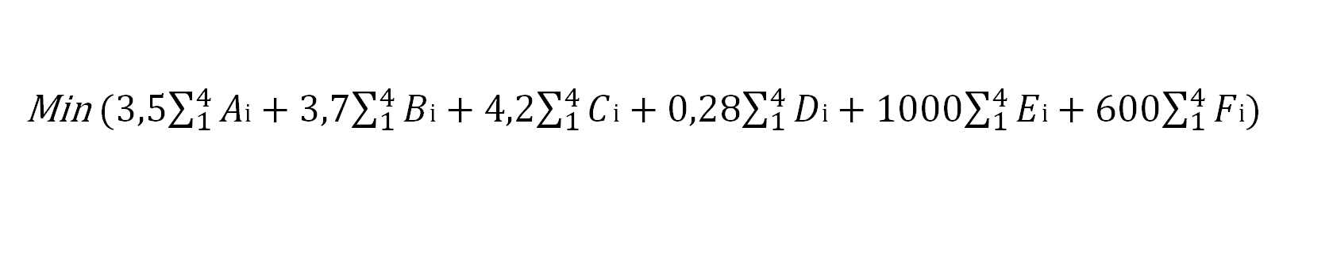
2.2. MÉTODOS PARA DESARROLLAR LA PLANIFICACIÓN AGREGADA
ANALÍTICOS
(Programación Matemática)
OPTIMIZADORES
(Programación Lineal)
MÉTODO SIMPLEX DE LA PROGRAMACIÓN LINEAL
SOLUCIÓN:
Variables de decisión:
Ai = Unidades a producir en tiempo regular en el período i
Bi = Unidades a producir en tiempo extra en el período i
Ci = Unidades a producir por subcontratación en el período i
Di = Nivel de inventarios al final del período i
Ei = Número de trabajadores contratados en el período i
Fi = Número de trabajadores despedidos en el período i
Gi = Número total de trabajadores en el período i
(i = Número de período -de 1 a 4-)
Datos del problema:
Coste por unidad producida en tiempo regular: 3,5€
Coste por unidad producida en tiempo extra: 3,7€
Coste por unidad subcontratada: 4,2€
Coste de mantener unidad/período en inventario: 0,28€
Coste de contratar un trabajador: 1.000€
Coste de despedir un trabajador: 600€
Trabajadores al inicio y al final del período: 30 trabajadores
Inventario inicial y final: 30.000 uds.
Producción por cada trabajador/período: 4.000 uds.
Función objetivo:
Min (3,5$\sum_{1}^{4}{A}$i + 3,7$\sum_{1}^{4}{B}$i + 4,2$\sum_{1}^{4}{C}$i + 0,28$\sum_{1}^{4}{D}$i + 1000$\sum_{1}^{4}{E}$i + 600$\sum_{1}^{4}{F}$i)

Slide 18
2.2. MÉTODOS PARA DESARROLLAR LA PLANIFICACIÓN AGREGADA
ANALÍTICOS
(Programación Matemática)
OPTIMIZADORES
(Programación Lineal)
MÉTODO SIMPLEX DE LA PROGRAMACIÓN LINEAL
Restricciones:
Las unidades a producir en tiempo regular por período (A_{i}), se obtiene multiplicando la cantidad de trabajadores por período (G_{i}) por la producción por período de cada trabajador (4.000 palas):
A₁ = 4000 x G₁ A₂ = 4000 x G₂ A₃ = 4000 x G₃ A₄ = 4000 x G₄
Balance de trabajadores: La cantidad de trabajadores por período (G_{i}) será igual a la cantidad de trabajadores del mes anterior (G_{i-1}) sumado a los trabajadores contratados en el período (E_{i}) menos los trabajadores despedidos en el período (F_{i}):
G₁ = 30 + E₁ – F₁ G₂ = G₁ + E₂ – F₂ G₃ = G₂ + E₃ – F₃ G₄ = G₃ + E₄ – F₄ G₄ = 30
La cantidad obtenida mediante horas extras (B_{i}) está limitada a 15.000 palas por período como máximo:
B₁ ≤ 15000 B₂ ≤ 15000 B₃ ≤ 15000 B₄ ≤ 15000
Las unidades obtenidas por subcontratación (C_{i}) está limitada a 5.000 palas por período como máximo:
C₁ ≤ 5000 C₂ ≤ 5000 C₃ ≤ 5000 C₄ ≤ 5000
Balance de niveles de inventario: El inventario al finalizar el período (D_{i}) es igual a la producción regular (A_{i}) más la producción en tiempo extra (B_{i}) más las unidades subcontratadas (C_{i}) más el inventario en el período anterior (D_{i-1}) menos las cantidades demandadas:
D₁ = A₁ + B₁ + C₁ + 30000 – 70000 D₂ = A₂ + B₂ + C₂ + D₁ - 150000
D₃ = A₃ + B₃ + C₃ + D₂ - 320000 D₄ = A₄ + B₄ + C₄ + D₃ - 100000 D₄ = 30000

Slide 19
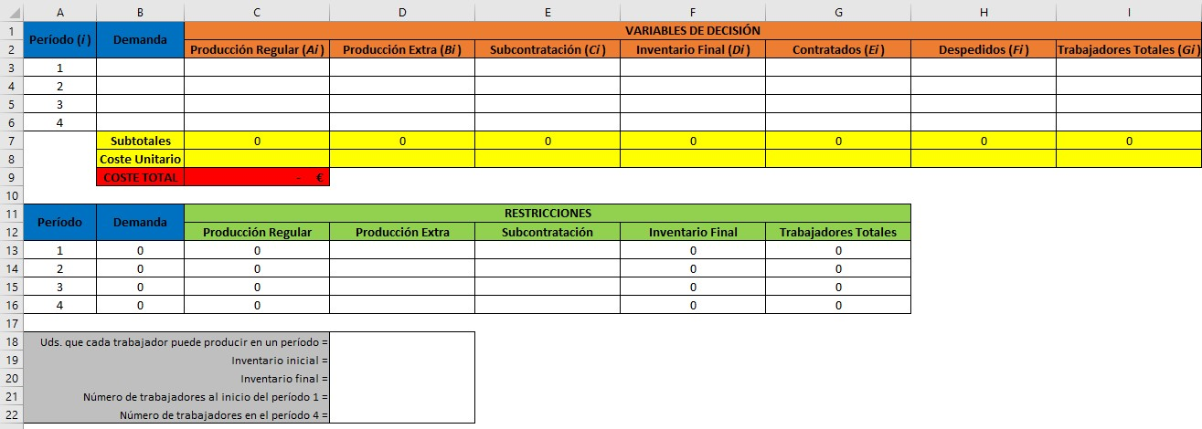

2.2. MÉTODOS PARA DESARROLLAR LA PLANIFICACIÓN AGREGADA
ANALÍTICOS
(Programación Matemática)
OPTIMIZADORES
(Programación Lineal)
MÉTODO SIMPLEX DE LA PROGRAMACIÓN LINEAL
Para la resolver el problema utilizamos Solver de Microsoft Excel. Pare ello, elaboramos dos cuadros: uno vacío para que se calculen los valores de las variables de decisión (incógnitas del problema) y otro con las fórmulas correspondientes a las restricciones.

Slide 20
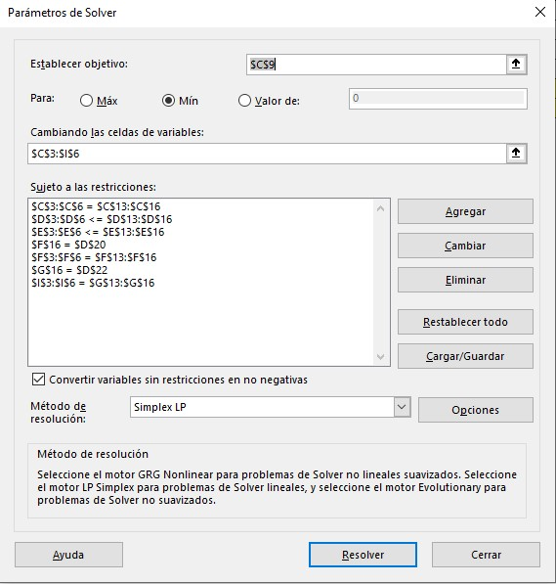
2.2. MÉTODOS PARA DESARROLLAR LA PLANIFICACIÓN AGREGADA
ANALÍTICOS
(Programación Matemática)
OPTIMIZADORES
(Programación Lineal)
MÉTODO SIMPLEX DE LA PROGRAMACIÓN LINEAL
Producción en tiempo regular
Producción en tiempo extra
Unidades subcontratadas
Inventario final
Balance de inventarios
Cantidad final de trabajadores
Balance de trabajadores

Slide 21
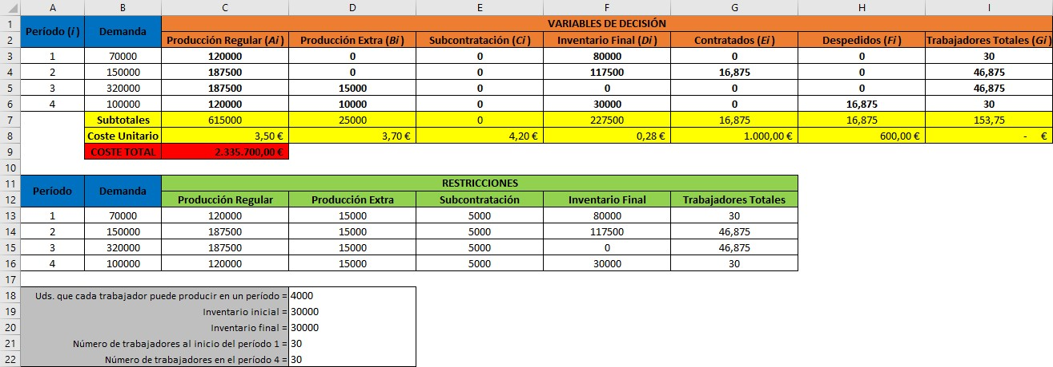
2.2. MÉTODOS PARA DESARROLLAR LA PLANIFICACIÓN AGREGADA
ANALÍTICOS
(Programación Matemática)
OPTIMIZADORES
(Programación Lineal)
MÉTODO SIMPLEX DE LA PROGRAMACIÓN LINEAL
Los resultados óptimos serían los siguientes:

Slide 22
2.2. MÉTODOS PARA DESARROLLAR LA PLANIFICACIÓN AGREGADA
ANALÍTICOS
(Programación Matemática)
OPTIMIZADORES
(Programación Lineal)
MÉTODO DEL TRANSPORTE DE LA PROGRAMACIÓN LINEAL
Ejemplo 2.2
 | Datos de capacidad y demanda (uds.)
 |  | PERÍODO DE VENTAS
 |  | PERÍODO 1 |  | PERÍODO 2 | PERÍODO 3
Demanda |  | 800 |  | 1.000 | 750
Capacidad:
Horas regulares |  | 700 |  | 700 | 700
Horas extras |  | 50 |  | 50 | 50
Subcontratación |  | 150 |  | 150 | 130
Inventario inicial |  | 100
COSTES
Horas regulares | 40€ por ud.
Horas extras | 50€ por ud.
Subcontratación | 70€ por ud.
Costes de almacenamiento | 2€ por ud./período

Slide 23
2.2. MÉTODOS PARA DESARROLLAR LA PLANIFICACIÓN AGREGADA
ANALÍTICOS
(Programación Matemática)
OPTIMIZADORES
(Programación Lineal)
MÉTODO DEL TRANSPORTE DE LA PROGRAMACIÓN LINEAL
Cuando preparamos y analizamos esta tabla debemos observar lo siguiente:
Los costes de almacenamiento ascienden a 2€ por unidad y período. Las unidades producidas en un período y almacenadas durante un período tendrán un coste adicional de 2€. El inventario inicial no genera costes si se utiliza en el período 1.
Los problemas de transporte exigen que los suministros sean iguales a la demanda. Por ello, se ha añadido una columna ficticia denominada “capacidad no utilizada”. Los costes de la capacidad no utilizada son iguales a cero.
Debido a que la retención de pedidos no es una alternativa viable para esta empresa en particular, no es posible producir en aquellas celdas que representan producción en un período para satisfacer demanda en un período pasado (es decir, los períodos marcados con una “X”). Si se permitiese la retención de pedidos, para estimar los costes de retención se sumarían los costes de imagen, la pérdida de beneficios por ventas, etc.
Las cantidades en cada columna indican los niveles de inventario necesarios para responder a las necesidades de la demanda. La demanda de 800 unidades en el período 1 se satisface utilizando 100 unidades del inventario inicial y 700 unidades producidas con horas regulares en el dicho período.
Por lo general, para completar la tabla, hay que empezar por el período 1 y asignar la máxima producción posible a la celda con menor coste, sin superar la capacidad no utilizada en esa fila o la demanda en esa columna.

Slide 24
2.2. MÉTODOS PARA DESARROLLAR LA PLANIFICACIÓN AGREGADA
ANALÍTICOS
(Programación Matemática)
OPTIMIZADORES
(Programación Lineal)
MÉTODO DEL TRANSPORTE DE LA PROGRAMACIÓN LINEAL
SUMINISTRO DE: |  | DEMANDA |  |  |  |  |  |  |  | CAPACIDAD TOTAL DISPONIBLE (oferta)
 |  | Período 1 |  | Período 2 |  | Período 3 |  | Capacidad no utilizada (ficticia)
Inventario inicial
Período 1 | Horas regulares
 | Horas extras
 | Subcontratación
Período 2 | Horas regulares
 |  | X
 | Horas extras
 |  | X
 | Subcontratación
 |  | X
Período 3 | Horas regulares
 |  | X |  | X
 | Horas extras
 |  | X |  | X
 | Subcontratación
 |  | X |  | X
DEMANDA TOTAL
COSTES PERÍODO 1
Horas regulares | 700 x 40€ = 28.000€
Horas extras | 50 x 50€ = 2.500€
Subcontratación | 50 x 70€ = 3.500 €
Costes de almacenamiento | 100 x 2€ = 200€
TOTAL COSTES PERÍODO 1 | 34.200€
0
2
4
0
100
100
40
42
44
0
700
700
50
52
54
0
50
50
COSTES PERÍODO 2
Horas regulares | 700 x 40€ = 28.000€
Horas extras | 50 x 50€ = 2.500€
Subcontratación | 150 x 70€ = 10.500 €
Costes de almacenamiento | 0 x 2€ = 0€
TOTAL COSTES PERÍODO 2 | 41.000€
70
72
74
0
50
100
150
40
42
0
700
700
50
52
0
50
50
70
72
0
COSTES PERÍODO 3
Horas regulares | 700 x 40€ = 28.000€
Horas extras | 50 x 50€ = 2.500€
Subcontratación | 0 x 70€ = 0€
Costes de almacenamiento | 0 x 2€ = 0€
TOTAL COSTES PERÍODO 3 | 30.500€
150
150
40
0
700
700
50
0
50
50
70
0
130
130
COSTES PAP= 34.200 + 41.000 + 30.500= 105.700€
800
1.000
750
230
2.780

Slide 25
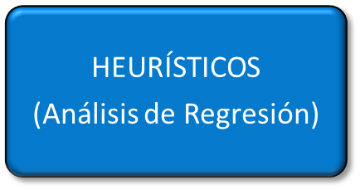
2.2. MÉTODOS PARA DESARROLLAR LA PLANIFICACIÓN AGREGADA
ANALÍTICOS
(Programación Matemática)
MÉTODO DE LOS COEFICIENTES DE GESTIÓN
Se trata de un método de planificación explícito basado en la experiencia y eficacia del directivo. Utiliza datos y resultados de períodos anteriores.
Se utilizan esos datos con el análisis de regresión para relacionar la producción y determinadas variables. Estas relaciones permiten elegir las soluciones deseadas.
Ventajas:
Permite aprovechar la experiencia existente.
Inconvenientes:
Arrastran errores precedentes.
No suele ser utilizable cuando hay cambios notables en las condiciones empresariales o en el «mix» de productos.
Sirve para encontrar soluciones satisfactorias o aceptables del problema, pero pueden estar alejadas del hipotético óptimo.
Notes:
Los métodos heurísticos llevan a una solución satisfactoria, aunque no necesariamente la mejor.

Slide 26
2.2. MÉTODOS PARA DESARROLLAR LA PLANIFICACIÓN AGREGADA
INTUITIVOS o de PRUEBA Y ERROR
Método de Tablas y Gráficos
OPTIMIZADORES
(Programación Lineal)
- Método Simplex
- Método del Transporte
TIPOS
ANALÍTICOS
(Programación Matemática)
HEURÍSTICOS
(Análisis de Regresión)
Método de los Coeficientes de Gestión
SIMULACIÓN
Método de las Reglas de Búsqueda

Slide 27
2.2. MÉTODOS PARA DESARROLLAR LA PLANIFICACIÓN AGREGADA
SIMULACIÓN
MÉTODO DE LAS REGLAS DE BÚSQUEDA
Se construye un modelo que relaciona la producción y las diferentes variables que interesan.
En él se toma como punto de partida un PAP caracterizado por unos ciertos valores de producción regular, horas extra, subcontratación, etc., que satisfacen las necesidades de producción, calculándose los costes totales correspondientes. Después, siguiendo reglas programadas de búsqueda, se somete el modelo a simulación seleccionando otra combinación y calculando sus correspondientes costes. Se simula de forma progresiva hasta llegar a una solución que satisfaga las necesidades.
Ventajas:
Permite ensayar cambios de escenarios y variaciones de algunos parámetros.
Inconvenientes:
No garantiza, por sí mismo, un plan óptimo.
Requiere medios informáticos adecuados.

Slide 28
TEMA 2
LA PLANIFICACIÓN AGREGADA
2.1. CONCEPTO Y NATURALEZA DE LA PLANIFICACIÓN AGREGADA
2.2. MÉTODOS PARA DESARROLLAR LA PLANIFICACIÓN AGREGADA
2.3. ESTRATEGIAS DE LA PLANIFICACIÓN AGREGADA
2.4. OBTENCIÓN DE UN PLAN AGREGADO DE PRODUCCIÓN
Dirección de la Producción y Operaciones. Decisiones operativas. (Arias Aranda, D. y Minguela Rata, B.) Cap. 2.
Principios de Administración de Operaciones (7ª Ed.). (Heizer, J. y Render, B.) Cap. 13.
Dirección de Operaciones. Aspectos tácticos y operativos. (Domínguez Machuca, J.A. y otros) Cap. 3.
Administración de Operaciones. Procesos y cadenas de valor (8ª Ed.). (Krajewski, L. y otros) Supl. E.

Slide 29
2.3. ESTRATEGIAS DE LA PLANIFICACIÓN AGREGADA
El proceso de obtención del PAP implica ajustar la producción (capacidad disponible) y la demanda o necesidades de producción (capacidad necesaria o carga).
Al ajustar la producción y las necesidades de producción existen dos posibilidades de actuación:
sobre la demanda: medidas activas o agresivas
sobre la capacidad disponible: medidas reactivas o pasivas
En el desarrollo del PAP se emplean medidas reactivas o pasivas, al estar actuando sobre la capacidad disponible.

Slide 30


2.3. ESTRATEGIAS DE LA PLANIFICACIÓN AGREGADA
 | OPCIÓN | VENTAJAS | DESVENTAJAS | COMENTARIOS
ACTIVAS | Influir en la demanda | Intenta usar el exceso de capacidad. Los descuentos atraen a clientes nuevos. | Demanda incierta. Es difícil equilibrar oferta y demanda. | Crea ideas de marketing. Algunos negocios usan la sobreventa.
 | Pedidos pendientes | Puede evitar las horas extras. Mantiene la capacidad constante. | Los clientes deben estar dispuestos a esperar, pero hay pérdida de confianza. | Muchas compañías aceptan pedidos pendientes.
 | Productos con estacionalidad complementaria | Utiliza los recursos completamente y permite mantener estable la plantilla. | Puede requerir habilidades y equipos al margen del área de experiencia. | Encontrar productos con patrones de demanda opuestos es difícil y arriesgado.
4.000 –
3.000 –
2.000 –
1.000 –
Al combinar ambos patrones de demanda se reduce la variación
EJEMPLO DE “PRODUCTOS CON ESTACIONALIDAD COMPLEMENTARIA”
Ventas de motos para nieve
Ventas de motos acuáticas
E F M A M J J A S O N D E F M A M J J A S O N D E
Notes:
Cuando se actúa sobre la demanda y, por tanto, sobre la carga, se busca aumentarla en aquellos períodos en los que es inferior a la capacidad disponible o transferirla u otro período cuando ocurre lo contrario.
Estas medidas, en su mayoría, son de naturaleza estratégica o comercial.

Slide 31
2.3. ESTRATEGIAS DE LA PLANIFICACIÓN AGREGADA
 | OPCIÓN | VENTAJAS | DESVENTAJAS | COMENTARIOS
REACTIVAS | Cambios en el nivel de inventarios | Los cambios en RRHH son graduales o nulos, no hay cambios abruptos en la producción. | Costes por mantenimiento de inventarios. Las rupturas pueden generar pérdidas de ventas. | Solo se aplica en manufactura.
 | Variación de plantilla: contrataciones y despidos | Se evitan los costes de otras alternativas. | Los costes por contrataciones, despidos y formación pueden ser significativos. | Se utiliza cuando el tamaño de la plantilla es muy grande.
 | Variación de la tasa de producción: horas extras y tiempos ociosos | Se ajusta a cambios estacionales de demanda sin generar costes de contratación y formación. | Horas extras: coste de horas extras y fatiga de trabajadores. Tiempos ociosos: coste de horas regulares ociosas. | Facilita mucho la flexibilidad en la planificación.
 | Subcontratación | Permite que la producción propia sea flexible y suavizada. | Pérdida de control de calidad y riesgo de pérdida de negocios futuros. | Suele ser frecuente la subcontratación de elementos no considerados clave.
 | Trabajadores a tiempo parcial | Menos costoso y más flexible que contrataciones y despidos de trabajadores a tiempo completo. | Altos costes por rotación y formación. Afecta a la calidad y dificulta la programación. | Recomendable en caso de trabajos poco cualificados y en áreas con gran fuerza de trabajo temporal.
Notes:
Cuando se actúa modificando la capacidad disponible, se pretende aumentar o disminuir la producción para ajustarse a los cambios en la demanda.
Estas medidas son de ajuste transitorio.

Slide 32
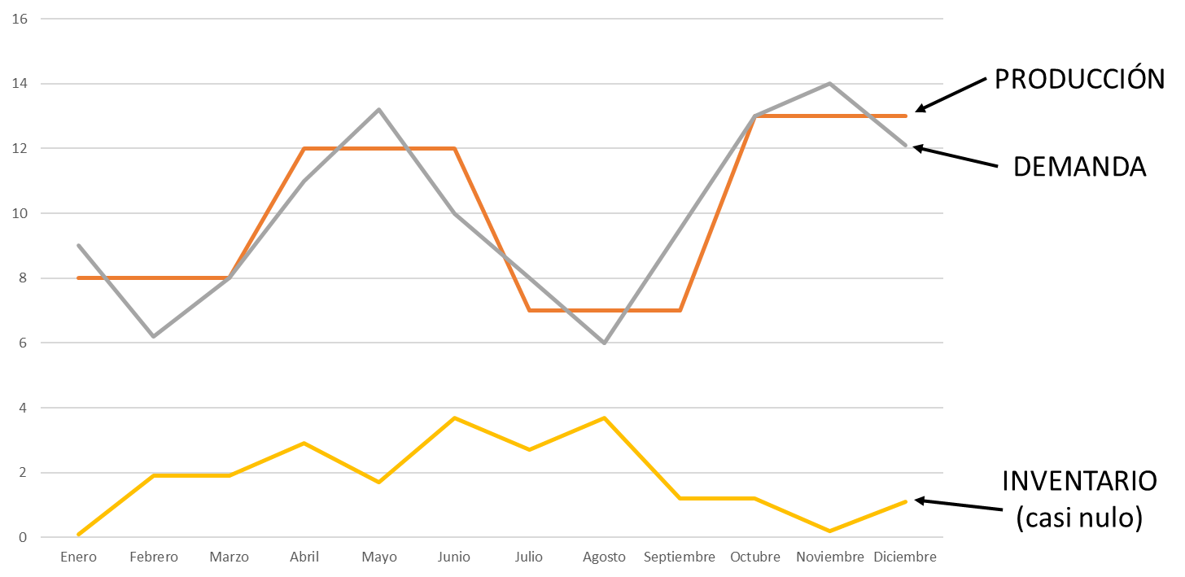
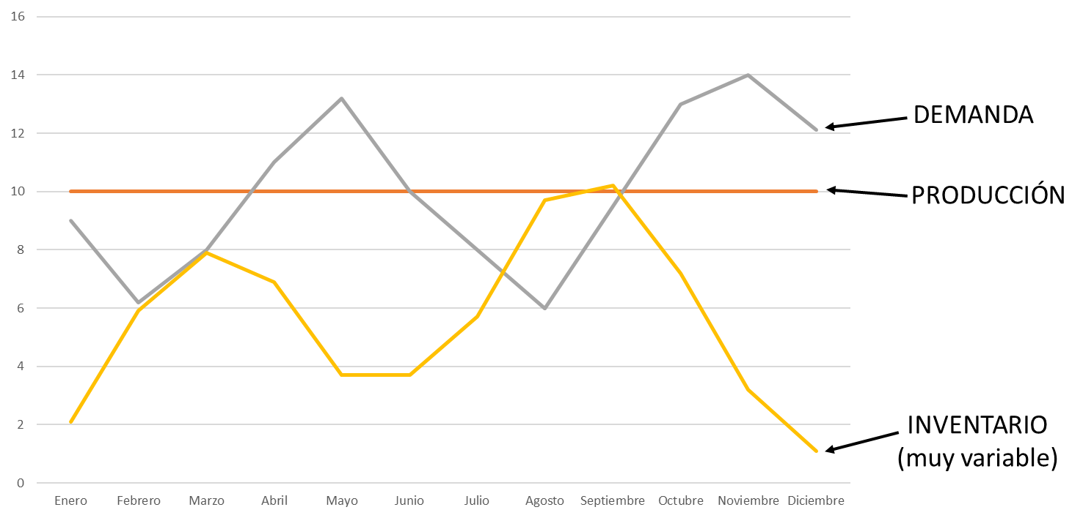
2.3. ESTRATEGIAS DE LA PLANIFICACIÓN AGREGADA
Es posible desarrollar una multitud de planes alternativos distintos. Por tanto, se pueden clasificar las estrategias según las medidas de ajustes adoptadas:
Estrategia pura: cuando se usa una única medida de ajuste de la capacidad.
Estrategia mixta: cuando se usan diversas medidas de ajuste de la capacidad.
Por otra parte, si se clasifican las estrategias según el objetivo perseguido se identifican:
ESTRATEGIA DE CAZA: el objetivo es que la tasa de producción de cada período coincida con las necesidades de producción de dicho período.
ESTRATEGIA DE NIVELACIÓN: el objetivo es que la tasa de producción diaria se mantenga estable de un período a otro.

Slide 33
2.3. ESTRATEGIAS DE LA PLANIFICACIÓN AGREGADA
PRINCIPALES ASPECTOS DE LAS DOS ESTRATEGIAS PURAS DE PLANIFICACIÓN AGREGADA
ESTRATEGIA | OBJETIVO | FORMA DE AJUSTAR LA CAPACIDAD | OBSERVACIONES
Estrategia de Caza (Persecución) | La producción por período se iguala a las necesidades de producción (demanda) por período. | Se variará el número de trabajadores de un mes a otro (contrataciones/despidos). Si no bastase con la medida anterior, habría que acudir a otras medidas de ajuste transitorio (horas extras, subcontratación…). | Evita la acumulación de inventarios y los costes que conlleva. Los costes suelen estar asociados a variaciones de plantilla.
Estrategia de Nivelación | La tasa de producción diaria es constante y se iguala a la media diaria de las necesidades de producción. | Se mantiene constante el número de trabajadores a lo largo del horizonte de planificación. Los inventarios y los tiempos ociosos (trabajadores empleados en tareas diferentes a la de fabricación) se utilizan como colchón para amortiguar los cambios en la demanda. | Filosofía subyacente: una fuerza de trabajo estable se traduce en un producto de mayor calidad, menor rotación y absentismo y mayor compromiso de los empleados (grandes ahorros en costes). Funciona muy bien con demanda razonablemente estable. Los costes suelen estar asociados a inventario. Normalmente se nivela la producción regular, aunque también es posible, para complementar esta estrategia, nivelar la producción extraordinaria e incluso la subcontratación.

Slide 34
2.3. ESTRATEGIAS DE LA PLANIFICACIÓN AGREGADA
Ambas clasificaciones de estrategias no son incompatibles:
Si se desarrolla una estrategia de caza o nivelación empleando una sola medida de ajuste se habla de estrategia de caza o nivelación pura.
Si se emplean diversas medidas de ajuste para desarrollar una estrategia, de caza o nivelación, o incluso empleando ambas en distintos períodos del horizonte de planificación, se habla de estrategias mixtas.
Respecto a cuál de las dos estrategias anteriores, caza o nivelación, es preferible, habría que decir que probablemente ninguna de ellas en su forma más pura resulte adecuada para las empresas de manera genérica.
En general, el uso de estrategias mixtas, que incluyan aspectos de ambas, puede ser una buena forma de minimizar los costes y los inconvenientes de las estrategias puras, a la vez que se aprovechan sus ventajas.

Slide 35
TEMA 2
LA PLANIFICACIÓN AGREGADA
2.1. CONCEPTO Y NATURALEZA DE LA PLANIFICACIÓN AGREGADA
2.2. MÉTODOS PARA DESARROLLAR LA PLANIFICACIÓN AGREGADA
2.3. ESTRATEGIAS DE LA PLANIFICACIÓN AGREGADA
2.4. OBTENCIÓN DE UN PLAN AGREGADO DE PRODUCCIÓN
Dirección de la Producción y Operaciones. Decisiones operativas. (Arias Aranda, D. y Minguela Rata, B.) Cap. 2.
Principios de Administración de Operaciones (7ª Ed.). (Heizer, J. y Render, B.) Cap. 13.
Dirección de Operaciones. Aspectos tácticos y operativos. (Domínguez Machuca, J.A. y otros) Cap. 3.
Administración de Operaciones. Procesos y cadenas de valor (8ª Ed.). (Krajewski, L. y otros) Supl. E.

Slide 36
2.4. OBTENCIÓN DE UN PLAN AGREGADO DE PRODUCCIÓN
FASES EN LA DETERMINACIÓN DE UN PLAN AGREGADO DE PRODUCCIÓN
Cálculo necesidades de productos
Opciones de ajuste transitorio
Planes agregados alternativos
Tomar el mejor como base
No
Evaluación de los planes
¿Se ha llegado a un plan agregado satisfactorio?
Plan agregado de producción satisfactorio
Objetivos deseados
Sí
Para la obtención del PAP suele seguirse un proceso sistematizado que conlleva una serie de actuaciones, que consta de las siguientes fases:
Determinar las necesidades de producción por período (PNP).
Establecer las diferentes medidas de ajuste de la capacidad a emplear.
Elaborar y evaluar un primer PAP.
Elaborar y evaluar, a partir del anterior, sucesivos planes de producción alternativos.
Seleccionar aquel PAP que se considere satisfactorio según los objetivos planteados.
Nota: A continuación, se desarrollan las fases utilizando el Método de Tablas y Gráficos.

Slide 37
2.4. OBTENCIÓN DE UN PLAN AGREGADO DE PRODUCCIÓN
Determinar las necesidades de producción por período (PNP).
El punto de partida para la obtención del PNP son los objetivos establecidos en el plan de producción a largo plazo y las estimaciones de demanda realizadas para el horizonte de planificación del PAP que se desea realizar.
Sin embargo, dichas previsiones tienen que ser ajustadas en función de otras posibles fuentes de demanda existentes:
En caso de existir previsiones de diferentes horizontes temporales (l/p, m/p o c/p) para un mismo período, se considera que es más fiable la previsión de menor horizonte que la de mayor horizonte. Por ello, para cada período se empleará la previsión de menor horizonte temporal.
Seguidamente, se elige el mayor valor entre la previsión de demanda, seleccionada según el punto anterior, y los pedidos comprometidos, entendiendo que será este el valor que mejor representa a la demanda del período.
En la siguiente tabla se muestran los diferentes elementos a considerar para determinar el PNP:
OBTENCIÓN DEL PLAN DE NECESIDADES DE PRODUCCIÓN

Slide 38
2.4. OBTENCIÓN DE UN PLAN AGREGADO DE PRODUCCIÓN
Establecer las diferentes medidas de ajuste de la capacidad a emplear.
Una vez establecido el PNP, hay que cubrir estas necesidades mediante las diferentes alternativas a nuestro alcance. Como es lógico, inicialmente se trata de hacer frente al PNP mediante el inventario disponible acumulado y la producción en jornada regular.
Si con ello no fuese suficiente, habrá que acudir a otras medias de ajuste (horas extraordinarias, subcontratación…).
La elección de las diferentes medidas de ajuste va a depender de las políticas de la empresa y de las limitaciones del entorno.
Ello hará que, en la mayoría de las ocasiones, no se empleen las estrategias de caza o nivelación en su estado puro.
La elección de las diferentes medidas de ajuste, como norma general, se basa, en primer lugar, en seleccionar aquella que resulte más barata.
Aunque se pueden seguir otros criterios (optar por los recursos propios frente a los ajenos).

Slide 39
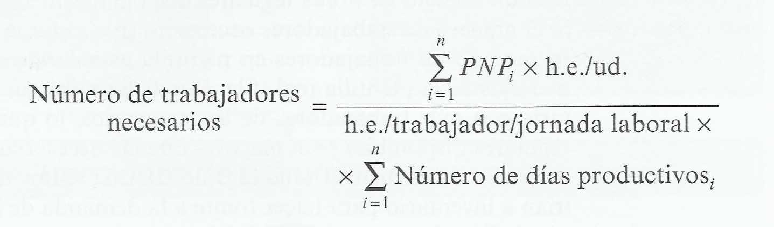
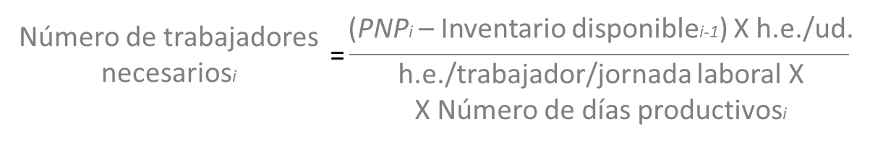
2.4. OBTENCIÓN DE UN PLAN AGREGADO DE PRODUCCIÓN
Elaborar y evaluar un primer PAP.
Para determinar las diferentes variables productivas que conforman el PAP es necesario realizar una serie de cálculos que van a depender de la estrategia seguida por la empresa:
Para cubrir el PNP de un determinado período se cuenta con la producción en jornada regular, la producción en jornada extraordinaria y la producción subcontratada, así como con el inventario disponible final del período anterior (salvo en el primer período, puesto que el IDF0 se ha ajustado en el PNP del primer período). Siendo así, el inventario disponible final de cualquier período se obtendrá a partir de la diferencia entre todas las unidades disponibles de dicho período y las unidades que se han concretado en el PNP del período correspondiente:
NIVELACIÓN
CAZA
IDFi = IDFi-1 + Prod. reg.i + Prod. extra.i + Subcont.i - PNPi

Slide 40
2.4. OBTENCIÓN DE UN PLAN AGREGADO DE PRODUCCIÓN
Elaborar y evaluar un primer PAP.
TABLA ESTÁNDAR PARA PRESENTAR EL PLAN AGREGADO DE PRODUCCIÓN
El resultado de estos cálculos se suele sistematizar en una tabla con dos partes diferenciadas:
Parte superior: se recogen las variables productivas, considerando lo recursos disponibles y las limitaciones (el proceso de planificación de la producción y la capacidad se realiza de forma simultánea con el Método de Tablas y Gráficos).
Parte inferior: muestra los costes asociados que se emplearán para su evaluación.
Nota: Se va a trabajar (independientemente de si se emplea una estrategia de caza o de nivelación) bajo el supuesto de que todos los trabajadores serán contratados a tiempo completo (no se va a considerar la posibilidad de contrataciones a tiempo parcial) para simplificar los cálculos. Por tanto, el número de trabajadores que finalmente constituya la plantilla real será siempre un número entero.

Slide 41
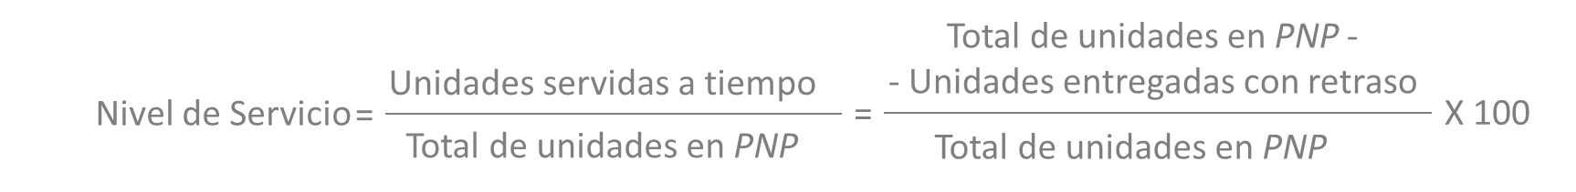
2.4. OBTENCIÓN DE UN PLAN AGREGADO DE PRODUCCIÓN
Elaborar y evaluar, a partir del anterior, sucesivos planes de producción alternativos.
Una vez obtenido y evaluado un primer PAP el proceso continuaría con la realización de planes alternativos, la selección del mejor y la generación de nuevos planes alternativos que traten de mejorar a los anteriores en términos de coste, nivel de servicio, mejora de la calidad, clima laboral, etc.
Este procedimiento iterativo se repetirá tantas veces como sea necesario hasta alcanzar un PAP que resulte satisfactorio para los planificadores.
Normalmente las estrategias puras son un punto de partida, pero se suelen obtener mejores resultados adaptando las mismas al devenir empresarial en los diferentes meses.

Slide 42
2.4. OBTENCIÓN DE UN PLAN AGREGADO DE PRODUCCIÓN
Seleccionar aquel PAP que se considere satisfactorio según los objetivos planteados.
El proceso de obtención del PAP finalizará una vez que se haya alcanzado un plan que, cumpliendo con las políticas empresariales establecidas, alcance unos niveles de coste y servicio que cumplan con los mínimos establecidos y/o sean los mejores de entre los planes elaborados.
También ha de tenerse en cuenta que una vez obtenido un PAP satisfactorio el proceso no puede darse por cerrado. El PAP no es inamovible, pues será necesario actualizarlo cada vez que las circunstancias así lo aconsejen (demanda real distinta de la prevista, cambios en la productividad de la mano de obra…), recalculando el PAP y, en consecuencia, los planes de producción que de él se deriven.

Slide 43
2.4. OBTENCIÓN DE UN PLAN AGREGADO DE PRODUCCIÓN
Ejemplo 2.3
La empresa ARROBA se dedica a la extracción y embotellado de aceite de oliva. La familia de productos con más éxito es la del aceite virgen extra, para la que desea elaborar un primer plan agregado. Su previsión de demanda, sus pedidos comprometidos y los días productivos de los próximos seis meses son los siguientes:
Además, se dispone de la siguiente información:
Datos generales:
La jornada regular es de 8 h.e.
La plantilla inicial es de 10 trabajadores (todos fijos).
Cada unidad de la familia requiere para su fabricación de 0,5 h.e. de mano de obra.
No hay existencias en almacén, pero el stock de seguridad deseado es de 300 unidades.
Existen 100 unidades pendientes de servir en el primer mes.
Notes:
Ejercicio 1 (Arias-Minguela)

Slide 44
2.4. OBTENCIÓN DE UN PLAN AGREGADO DE PRODUCCIÓN
Costes:
Mano de obra en jornada regular (h.e.): 10 u.m.
Mano de obra en jornada extraordinaria (h.e.): 12 u.m.
Contratación: 100 u.m. por trabajador eventual.
Despidos: 150 u.m. por trabajador eventual.
Posesión: 5 u.m. por unidad y mes.
Ruptura: 10 u.m. por unidad y mes.
Políticas de la empresa:
No se despedirán trabajadores fijos. La plantilla fija es de 10 trabajadores.
No se desea tener en plantilla más de 15 trabajadores.
Las horas extraordinarias mensuales se limitan por convenio al 5% de la jornada regular.
No es posible acudir a la subcontratación.
No se admiten horas ociosas y se evitará el servicio con retraso (siempre que sea posible).
Con esta información:
Determine el plan de necesidades de producción (PNP).
Partiendo del PNP obtenido establezca un primer plan agregado, teniendo en cuenta que de julio a septiembre se aplicará una estrategia de caza y de octubre a diciembre una de nivelación.
Determine el coste total del plan agregado y su nivel de servicio.
Nota: Si es necesario, ajuste sin decimales las horas y la producción redondeando siempre por defecto.

Slide 45
2.4. OBTENCIÓN DE UN PLAN AGREGADO DE PRODUCCIÓN
Determine el plan de necesidades de producción (PNP).

Slide 46
2.4. OBTENCIÓN DE UN PLAN AGREGADO DE PRODUCCIÓN
Partiendo del PNP obtenido establezca un primer plan agregado.
- Estrategia de caza (meses de julio a septiembre)
Número de trabajadores necesariosjulio
3.400 X 0,5
10,63 trabajadores
=
=
8 X 20
Número de trabajadores necesariosagosto
(4.200 – 120) X 0,5
17 trabajadores
=
=
8 X 15
Número de trabajadores necesariosseptiembre
(6.000 + 300) X 0,5
17,9 trabajadores
=
=
8 X 22

Slide 47
2.4. OBTENCIÓN DE UN PLAN AGREGADO DE PRODUCCIÓN
- Estrategia de nivelación (meses de octubre a diciembre)
Número de trabajadores necesarios
(13.400 + 756) X 0,5
13,82 trabajadores
=
=
8 X 64

Slide 48
2.4. OBTENCIÓN DE UN PLAN AGREGADO DE PRODUCCIÓN

Slide 49
2.4. OBTENCIÓN DE UN PLAN AGREGADO DE PRODUCCIÓN
Determine el coste total del plan agregado y su nivel de servicio.
El coste total incremental de este plan es de 154.160 u.m., con un nivel de servicio del:
27.000 - 300 - 756 - 54
NS
=
X 100 =
95,89%
27.000

